Slide 1

Google的Firebase数据库调研
汇报人：龚佳伟

Slide 2
01
firebase背景
02
firebase数据库
03
后端查询数据库
04
总结

Slide 3
1
firebase背景

Slide 4
问题背景
背景：针对埋点写入到Firebase 数据库，如何通过后端手段读取数据？
需求点
是否能够对外提供后端接口对接Firebase数据库进行查询

Slide 5
firebase背景介绍
什么是firebase?
Firebase 是 Google 提供的一个 Backend-as-a-Service（后端即服务，BaaS）平台，为移动应用和 Web 应用提供一整套后端能力：
身份认证（Authentication）
数据库存储（Firestore、Realtime Database、Firebase Data Connect）
文件存储（Cloud Storage）
消息推送（Cloud Messaging）
托管（Hosting）
无服务器函数（Cloud Functions / App Hosting）等。

Slide 6
firebase背景介绍
firebase特点：
由 Google 负责基础设施运维与扩展，开发者主要关注业务逻辑。
提供多平台 SDK：Android / iOS / Web / Unity / Node.js 等。针对实时同步、移动端场景做了很多优化（实时推送、离线能力等）。

Slide 7
2
firebase数据库

Slide 8
Firebase Realtime Database
Firebase Realtime Database 是一种托管在云端的数据库。数据以 JSON 格式存储并实时同步到所连接的每个客户端。使用 Apple 平台、Android 和 JavaScript SDK 构建跨平台应用时，所有的客户端都共享一个 Realtime Database 实例，并自动接收包含最新数据的更新。

Slide 9
Firebase Realtime Database
定位：最早期的 Firebase 数据库，专注于“实时同步”。
关键特性：
整个数据库是一个巨大的 JSON 树，数据以路径方式进行组织。
客户端可以订阅某个路径，一旦数据变化会实时推送到所有连接的客户端。
适用场景：聊天、协同编辑、实时状态显示（如在线状态、房间状态等）。
优点：实时性强、简单直接。
缺点：
查询能力较弱（主要是按某个字段排序和简单条件筛选）。
复杂数据结构容易导致“嵌套过深”“数据扁平化困难”。
扩展性和分片能力不如 Firestore，官方文档也指出 Realtime Database 并非面向大规模复杂查询场景的最佳选择。

Slide 10
Firebase Data Connect
Firebase Data Connect 是一项面向移动应用和 Web 应用的关系型数据库服务，可让您使用由 Cloud SQL 提供支持的全代管式 PostgreSQL 数据库构建和扩缩应用。
可以通过 Kotlin Android、iOS、Flutter 和 Web 中的 SDK 支持，快速将此产品集成到移动应用和 Web 应用中。
借助 Data Connect，可以声明应用的数据模型以及应用所需的确切查询。根据数据模型自动创建数据模型的 PostgreSQL 数据库架构、与数据库通信的安全服务器端点，以及为与服务器端点通信的客户端应用创建类型安全的 SDK。

Slide 11
Firebase Data Connect
定位：基于 PostgreSQL 的关系型数据库方案，为需要 SQL + 强事务的场景提供支持。
优势：
保留传统关系型数据建模能力（表、外键、事务、复杂 JOIN）。
与 Firebase 身份认证集成，通过 GraphQL 层即可做细粒度权限控制。
适用场景：
对事务一致性、复杂联表查询有强要求的系统（如订单、结算、财务）。
团队已有成熟的 SQL / PostgreSQL 技术栈，希望兼容 Firebase 生态。
小结：Data Connect 更像“Firebase 里的企业级关系库”，适合重事务、强关系的业务，不是埋点查询的首选。

Slide 12
Cloud Firestore
是一种托管在云端的 NoSQL 数据库，Apple、Android 和 Web 应用可以直接通过原生 SDK 访问它。除了 REST API 和 RPC API 之外，在原生 Node.js、Java、Python、Unity、C++ 和 Go SDK 中也可以使用 Cloud Firestore。
可存储包含映射到值的字段的数据。这些文档存储在集合中，而集合是文档中的容器，可用于整理数据和构建查询。文档支持许多不同的数据类型，包括简单的字符串和数值以及复杂的嵌套对象。可在文档中创建子集合，并构建能够随数据库增长而扩容的分层数据结构。
Cloud Firestore 中的查询高效、灵活并且表达能力出色。创建浅查询可以在文档级别检索数据，而无需检索整个集合或任何嵌套的子集合。可为查询添加排序、过滤和数量限制功能，或添加游标以对结果进行分页。

Slide 13
Cloud Firestore
定位：Firebase 的主力业务数据库，文档型 NoSQL。
数据模型：
以文档（Document）存储一条业务记录（键值对字段）；文档归属于集合（Collection），可形成多层级结构。
能力特点：
支持多字段条件查询、排序、分页、复合索引，查询能力明显优于 RTDB。
同样支持实时监听与离线缓存，兼顾“实时 + 查询”。
内置自动分片和多区域部署，适合大规模应用。
典型场景：
用户、订单、内容、配置等通用业务数据
埋点事件 / 日志（中等规模在线分析）
管理后台、运营报表、API 服务数据源
小结：Firestore 更适合作为核心业务数据和埋点数据的主存储，是 Firebase 体系中优先推荐选型。

Slide 14
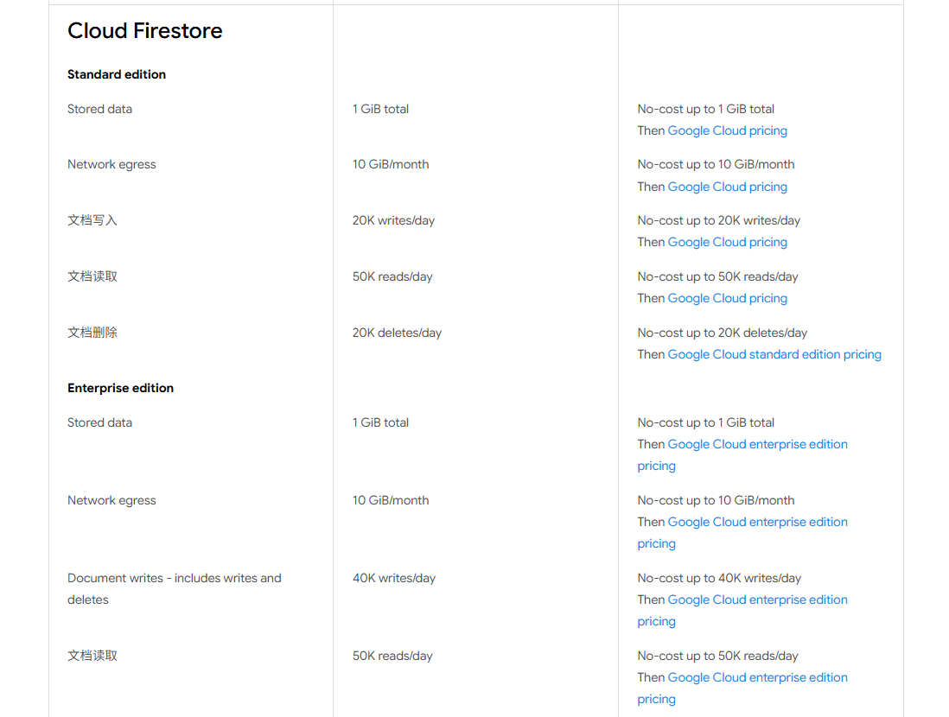
Cloud Firestore
标准版：作为文档数据库提供全套功能，包括适用于多种编程语言的流畅 SDK、实时和离线支持、单区域和多区域配置中的高可用性，以及支持无缝自动扩缩的便捷无服务器运营模型。
企业版：提供 MongoDB 兼容性和支持大量功能并提高限制的新查询引擎。
费率：

Slide 15
3
后端查询数据库

Slide 16
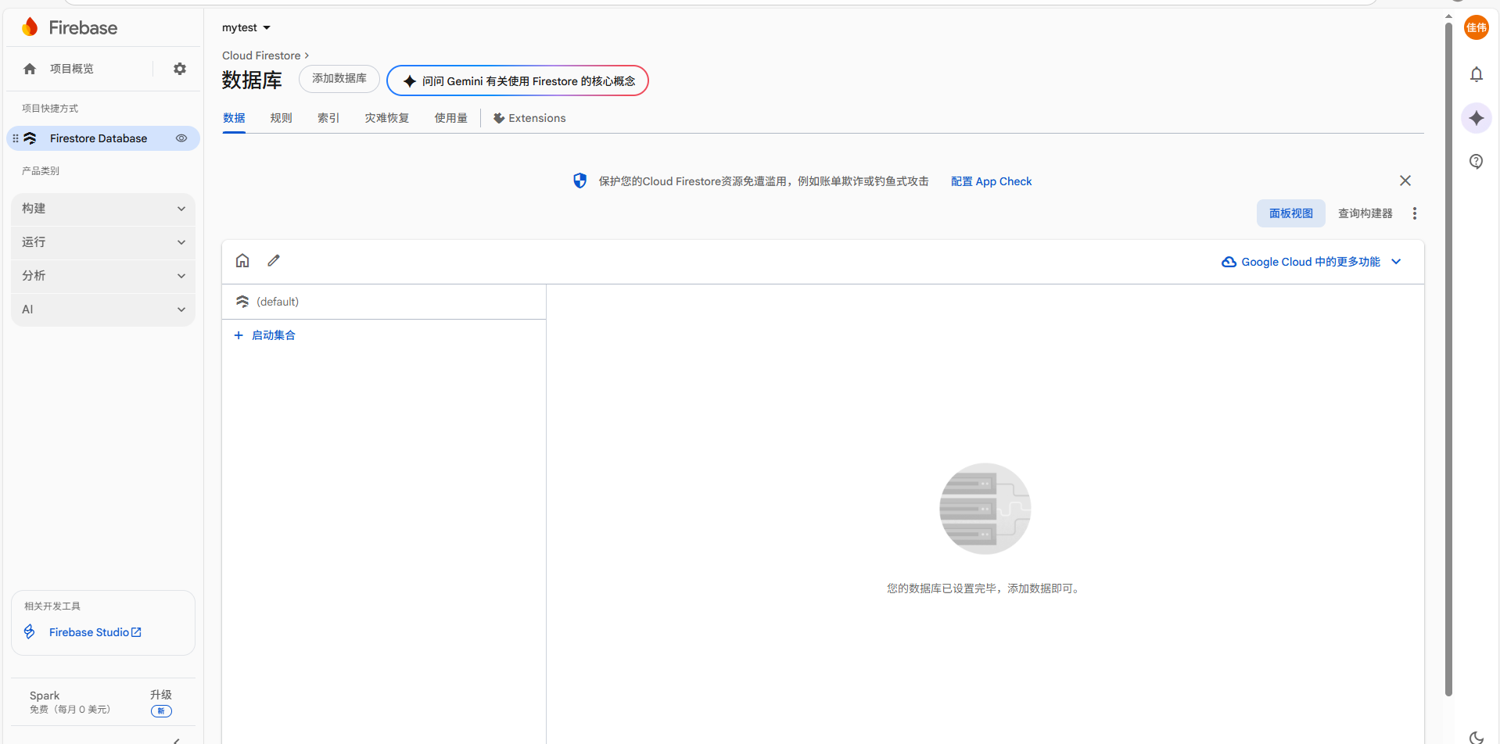
firebase控制台启用Firestore 数据库

Slide 17
后端查询Cloud Firestore
firebase控制台启用Firestore 数据库

Slide 18
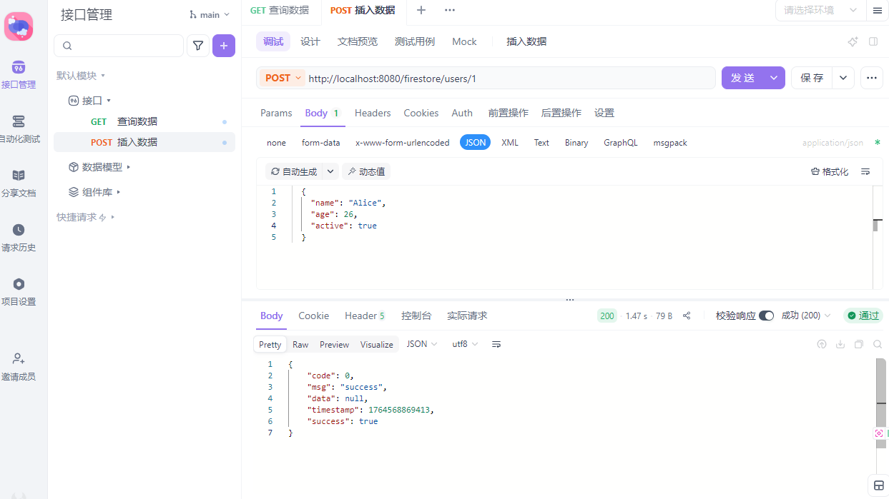
插入数据

Slide 19
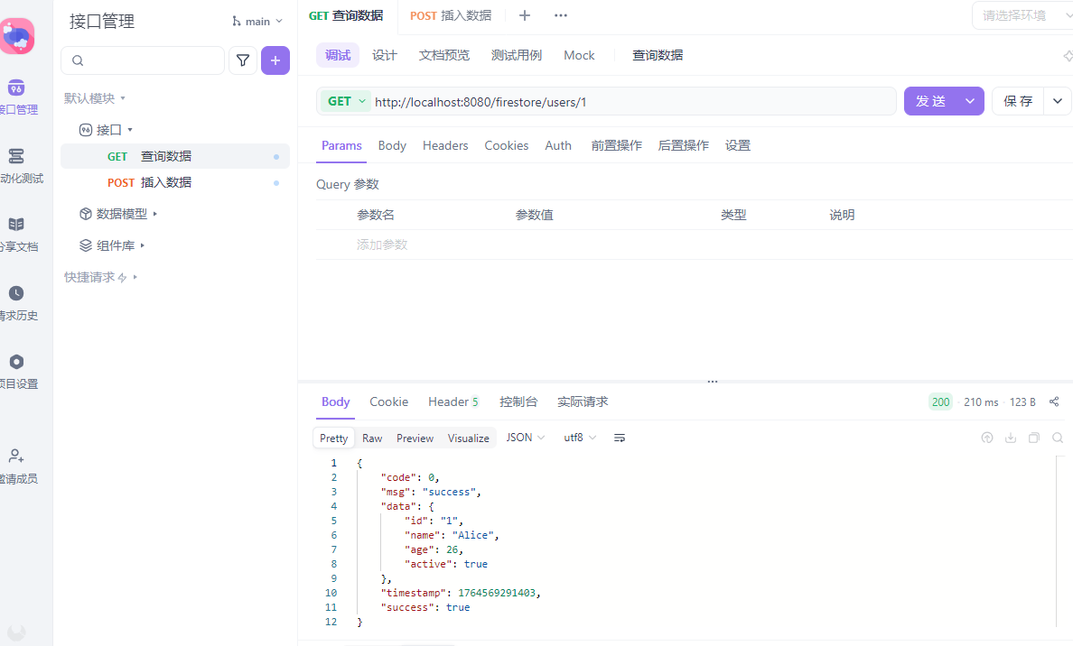
查询数据

Slide 20
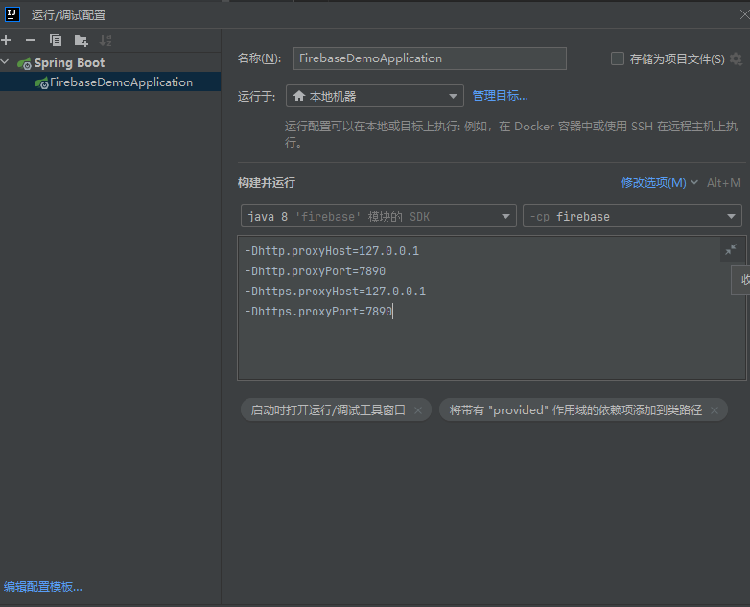
问题与解决方案
后端发送http请求需走代理，否则访问不到firebase

Slide 21
4
总结

Slide 22
总结
firebase的Cloud Firestore支持多字段条件查询、排序、分页、索引等。支持自动分片和水平扩展。
可使用后端技术手段进行查询由 Java + Spring Boot + Firebase Admin SDK 统一访问 Firestore，对外输出标准 REST 接口，实现埋点数据的查询与后续分析能力扩展。
存在问题：Google的firebase，由于网络限制大陆访问受限。本机调用需走代理。

